Slide 1


無限の可能性
2020年8月8日 第6課

Slide 2

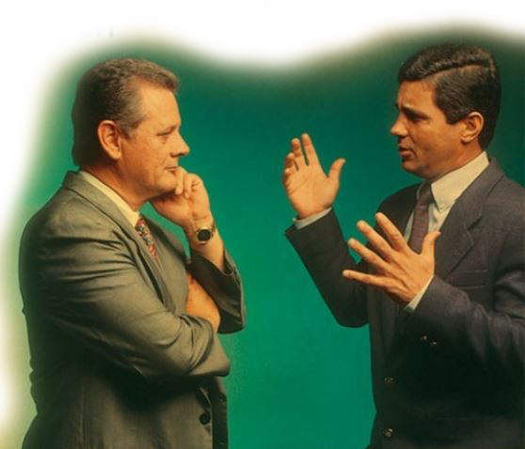





イエス様は、私たちに世界中に福音を宣べ伝えるように命じられただけでなく、その使命を果たすために力を与えてくださる賜物も与えてくださいました。
霊的賜物とは、特にキリストの体を築き、信者が世界で効果的な証人となることができるようにするために、聖霊によって与えられる神からの賜物です。
様々な賜物－奉仕における一致
神－あらゆる良い賜物の与え主
霊的な賜物の目的
あなたの賜物を見つける
賜物を育てる

Slide 3

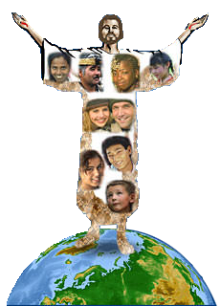

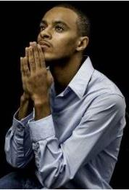
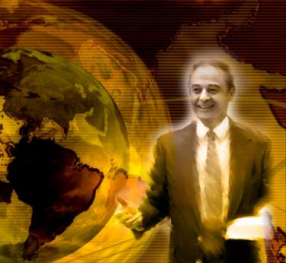
様々な賜物－奉仕における一致
ところが実際、肢体は多くあるが、からだは一つなのである。 1 コリント 12:20
パウロは教会の信徒を人間の体にたとえました。
教会はキリストのからだです（1コリント12:12-27）
手、目、肺は機能に違があります。それぞれの教会の信徒には特徴や素質に違いがあります。
同じように，教会員は一人一人が固有の賜物を持っています。体を構成するすべての教会員には目的があり，賜物のない教会員はいません。
すべての人は、少なくとも一つは霊的な賜物が与えられています。私たちはそれらの賜物を使って、キリストの愛と真理を全世界に伝えるために共に働かなければなりません。
何もできない教会員や役に立たないの教会員はいません。黙って会衆のために祈る者は、会衆に向かって説教する者と同じくらい価値があります。

Slide 4

主のしもべがさまざまな賜物を持つのは、主の命令によるものです。多様な考え方を持った者たちが教会に連れてこられ、主と共に働く者となるのは、主の任命によるものです。私たちには様々な考え方の持ち主がいて、様々な賜物が必要とされています。神のしもべたちは、完全な調和の中で働くことになっています。
E.G.W. (This Day With God, September 10) E・G・ホワイト著 英文

Slide 5



神ーあらゆる良い賜物の与えぬし
すべてこれらのものは、一つの同じ御霊の働きであって、御霊は思いのままに、それらを各自に分け与えられるのである。 1 コリント 12:11
聖書は、すべての完全な賜物は神から与えられると説明しています。聖霊は、神が最も良いと考えるように、それらを与えているのです（ヤコブ1:17）。
なぜ私たちは自分の賜物を選ぶことができないのでしょうか？それは、私たちが与えられた使命をどのように果たすべきかを知らなすぎるからです。
わたしたちがイエスに心を委ねるとき，神は最も適切な賜物を与えてくださるので，教会を成長させるためにそれらを効果的に使うことができます。
また、具体的な賜物だけでなく、他の人と協力して行わなければならない具体的な働きも神さまから託されています。

Slide 6



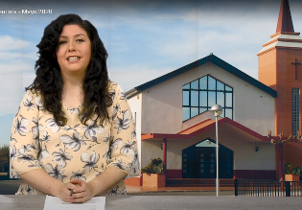

霊的な賜物の目的?
それは、聖徒たちをととのえて奉仕のわざをさせ、キリストのからだを建てさせ、 エペソ 4:12
ローマ人への手紙12章6～8節、第一コリント12章8～10節、28～30節、エペソ4章11節の最初の信者に与えられた賜物のリストがあります。写真やビデオの編集、飛行機の操縦、ソーシャルネットワークの管理など、最初に与えられたもの以外にも、もっと多くの賜物があります。
その目的は，すべての信者が教会の成長と育成の中で自分の役割を果たすことができるように力を与えることであり，それによってわたしたちは世界を宣べ伝え，奉仕することができるのです。
霊的賜物は生まれつきの才能ではありません。しかし、聖霊は自然の才能を聖別し、キリストのために奉仕させることができます（霊的賜物になる）。

Slide 7

すべての人が同じ賜物を受けるわけではありませんが、主に仕える者には聖霊の賜物が約束されています。もし彼らがキリストと結ばれているならば、聖霊の賜物が彼らのものであるならば、キリストの弟子の中で最も貧しく、最も無知な者であっても、魂に語りかける力を持つことになります。神は彼らを宇宙で最高の影響力を発揮するための仲介者にしてくださいます。
E.G.W. (The Faith I Live By, October 13)

Slide 8



あなたの賜物を見つける
こうして、あなたがたは恵みの賜物にいささかも欠けることがなく…
1 コリント 1:7
誰でもプレゼントをもらったことがあると思いますが、あなたはどのような賜物を持っていますか？自分の賜物を見つける最良の方法は、まず「取り組む」ことです。地元の教会で奉仕活動を始めてみましょう。そうすれば、自分がその奉仕に適した賜物を持っているかどうかを知ることができます。いくつかの概念を定義してみましょう。
We a:
賜物:特殊技能（苦にならずに教えられる…）
伝道: 一般的な 奉仕分野（安息日学校…）
活動: 特別なイベント（安息日学校の先生になる）
もしあなたが自分の賜物をすでに知っているなら、自分に適した伝道や活動を簡単に見つけることができます。もしあなたが特定の伝道に居心地が良いと感じているなら、その分野でのあなたの賜物と最適な活動を発見することができます。
特定の活動をうまく行えば、その活動に取り組むうちに、自分の賜物と自分に適した伝道を見つけることができるでしょう。
賜 物
伝 道
活 動

Slide 9

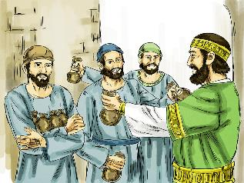
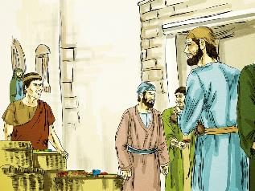
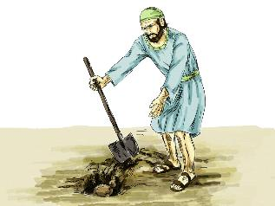
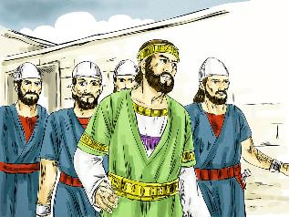
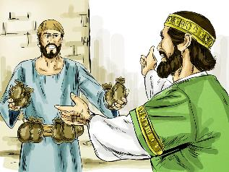
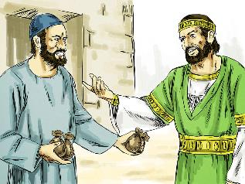
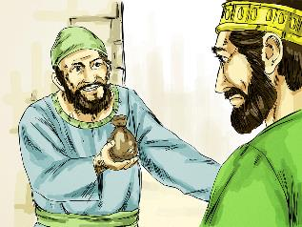
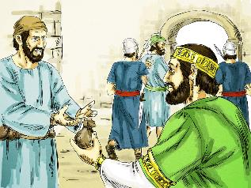
賜物を育てる
おおよそ、持っている人は与えられて、いよいよ豊かになるが、持っていない人は、持っているものまでも取り上げられるであろう。 マタイ 25:29
タラントのたとえ話の中で、イエスは「誰もがタラントを受け取るが、ある人は他の人よりも多く受け取る」と説明しています（マタイ25:14-30）。
しかし、それはあくまでも出発点です。私たちは最初の賜物を「交渉」することができます。
使っていくうちに成長していきますし、新しいタラントを受け取ることもあります。使わないとタラントを失うこともあるので、気をつけましょう。
神があなたに与えてくださったタラントや賜物の中から、どのタラントをどのように使うのが一番良いのかを示すように、神にお願いしてください。受け取ったタラントや賜物の数ではなく、それをどう使うかが重要なのです。

Slide 10

キリストは、その僕たちに、｢自分の財産｣、つまり、神のために用いるべき何物かをお与えになる。キリストは、「それぞれ仕事を割り当てて」おられる。すべての者は、天の永遠の計画の中に自分の占めるべき場所があるのである。だれでも、魂を救うために、キリストと協力して働かなければならない。天の住居の中に、わたしたちの場所が確実に用意されているのと同じように、わたしたちがこの地上で神のために働くべき場所が、定められているのである。
E.G.ホワイト著『キリストの実物教訓』 第25章 p. 301

